Slide 1
Snakke
Universidade Federal de Santa Catarina
Engenharia de Software
Sistemas Distribuídos e Paralelos
Prof: Fernando dos Santos
Aparício da Silva
Jéssica Bernardi Petersen

Slide 2
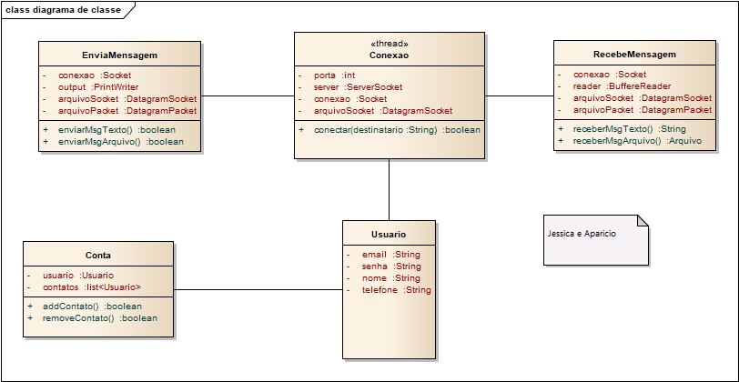
Diagrama de classe

Slide 3
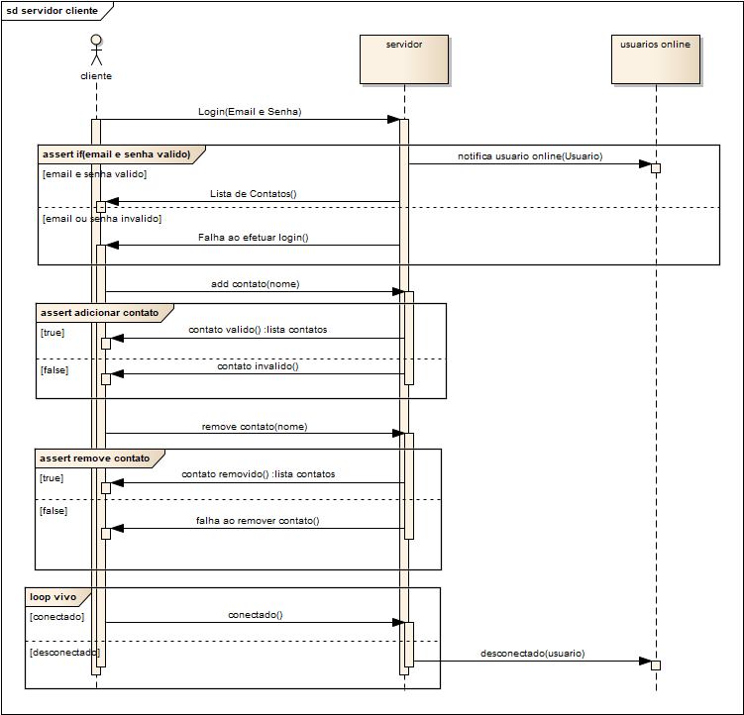
Diagramas de sequência

Slide 4
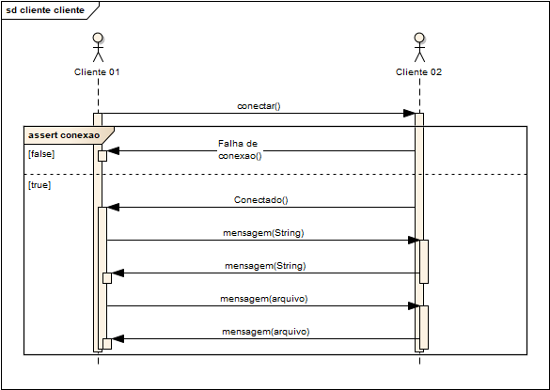
Diagramas de sequência

Slide 5
Padrões
Singleton
Conta, Servidor e ControllerApp
Observer
Em todas telas

Slide 6
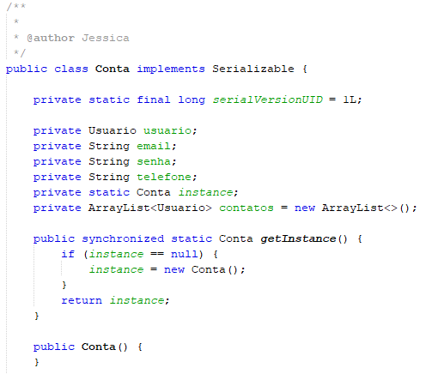
Singleton

Slide 7
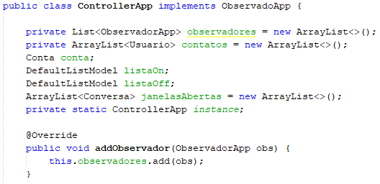
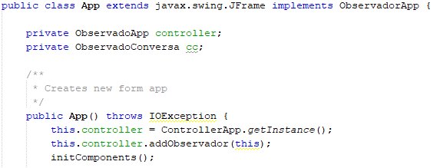
Observer

Slide 8
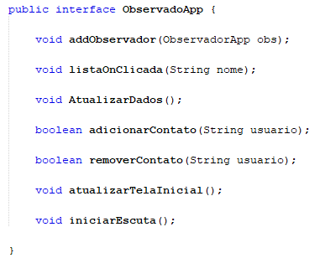
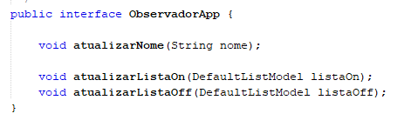
Observer

